Slide 1


ATTTENTION
Les diapos non essentiels sont masquées. Vous les voyez dans Powerpoint mais elles n’apparaitront pas dans une présentation.
Vous pouvez les démasquer avec un clic droit sur la diapo puis en cliquant sur masquer la diapo
2021
BUT Génie Mécanique et Productique de Bordeaux

Slide 2


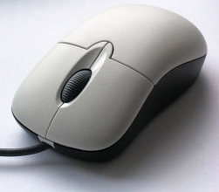

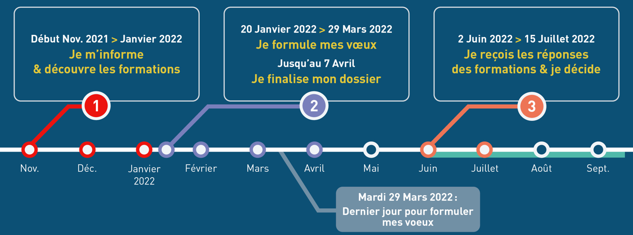
Orientation – le Processus
Je clique
je m’oriente !
Je m’inscris sur Parcoursup

Slide 3
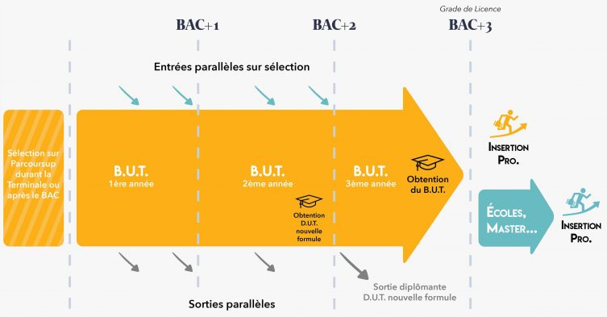
Orientation – les choix
Notes:
1 - L’Université → Enseignement général qui se professionnalise progressivement
2 - Les classes préparatoires aux grandes écoles (CPGE) → Travail intensif centré sur la préparation de concours
3 - Écoles d’ingénieurs et de commerce → Recrutement après le bac (prépa intégrée) avec une formation progressive
4 - Les formations professionnelles courtes : BTS, DUT → Formations professionnelles en 2 ans
5 - Les écoles spécialisées → Social, paramédical, art, architecture, sciences politiques…

Slide 4

BTS ou BUT ?
BTS = Diplômes professionnalisant à BAC +2
Le BTS s’adresse à des bacheliers qui ont une idée précise de l’activité qu’ils veulent exercer (un type de métier)
BUT = Diplômes professionnalisant à BAC +3
Le BUT s’adresse à des bacheliers qui souhaitent suivre une formation dans un domaine professionnel large
(une branche de métiers)

Slide 5
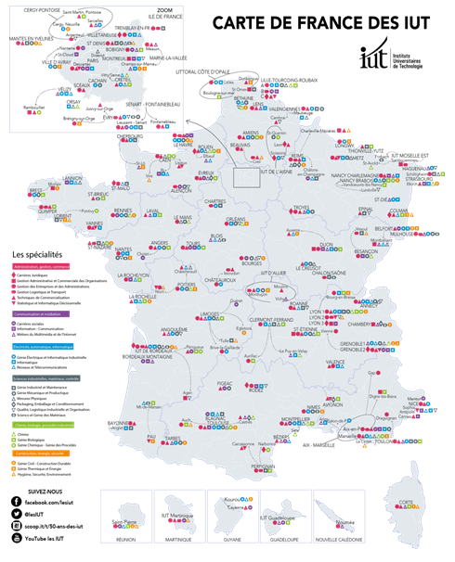
Instituts Universitaire de Technologie : un réseau national
111 IUT

Slide 6
111 IUT – 24 spécialités
MP
PEC
R&T
GMP
SGM
GEII
GB
GCGP
GCCD
Chimie
Un réseau national, un diplôme national
GIM
Secteur
Professionnel
GTE
INFO
UNIVERSITE
IUT
HSE
GACO
Un lien entre deux mondes
MMI
GLT
CS
QLIO
Info
Com
GEA
STID
TC
CJ
Secteur industriel : 16
24 BUT
85 parcours
Secteur des services : 8

Slide 7
IUT de Bordeaux
GB
Périgueux
Agen
CS
GCGP
GACO
QLIO
IUT
de
BORDEAUX
TC
MP
GEA
GLT
INFO
HSE
Bordeaux
Bastide
Gradignan
4 Sites
16 Spécialités
GMP
SGM
TC
GEII
GCCD

Slide 8
Quels sont les diplômes délivrés dans les IUT ?
Deux diplômes d’insertion professionnelle
Diplôme | Durée | Crédits ECTS | Diplôme d’accès | Niveau professionnel
BUT | 3 ans (6 semestres) | 180 | BAC | Niveau II
Licence professionnelle | 1 an (2 semestres) | 60 | BAC +2 | Niveau II
Crédit ECTS : European Credits Transfer System

Slide 9



Comment se passent les études ?
Enseignements théorique et pratique
  Cours : promotion entière
  Travaux Dirigés : Groupe à 26
  Travaux Pratiques : 50% - Groupe à 8 ou 12
Contrôle continu (DS, TD, TP, SAE, projet, stage …) + rapports, soutenances
Mises en situation professionnelle (validation compétences)
Assiduité obligatoire
Travail personnel
Suivi pédagogique individuel des étudiants
Cours de soutien
PPP :
  Projet (vie active ou études)
  Professionnel (métiers ou secteur d’activités)
  Personnel (motivation et capacités)

Slide 10
Comment réussit-on un BUT ?
MOTIVATION
TRAVAIL
ASSIDUITE
DIALOGUE

Slide 11

Le poids de la Métallurgie
Quels métiers avec un BUT GMP ?
280 000 recrutements en 2018 / 3 000 000 de salariés dans l’industrie
  + 14% de recrutements en CDI en 2018 (150 000) / 92% de salariés en CDI
  1 embauche sur 2 en CDI (16% tous secteurs confondus)
La métallurgie va devoir recruter entre 7 000 et 7 500 postes par an d’ici 2027 en Nouvelle Aquitaine

Slide 12

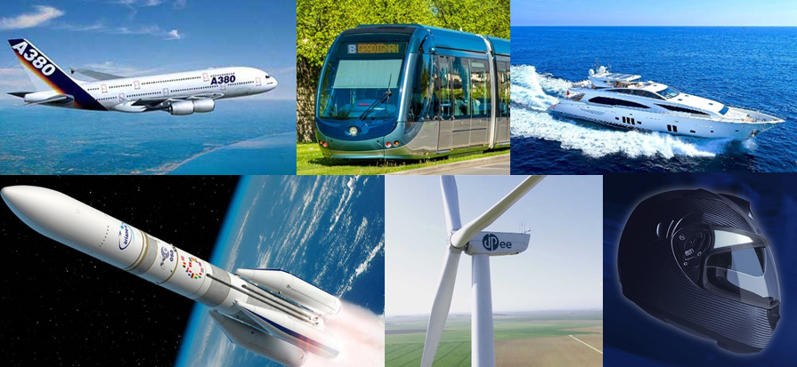
Quels secteurs industriels ?

Slide 13
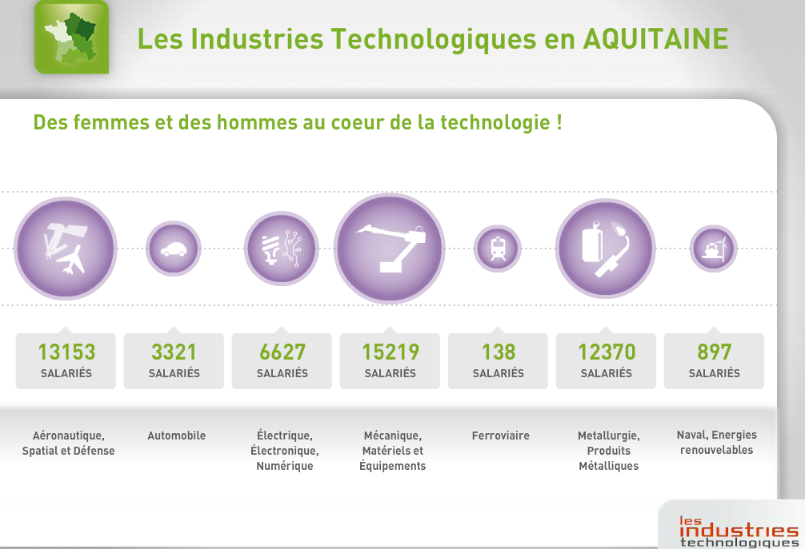

Quelques chiffres par secteur
96% des Entreprises ont moins de 49 salariés

Slide 14
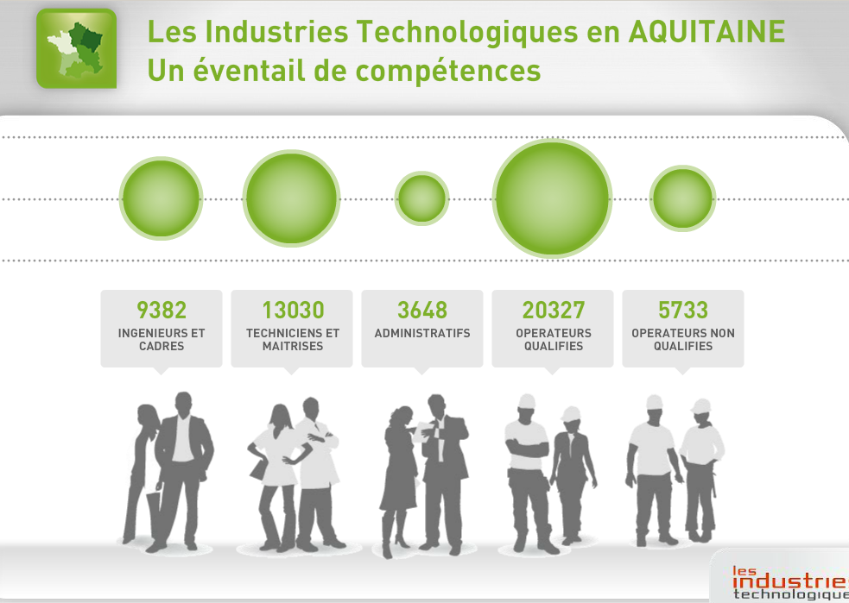
La place des cadres intermédiaires GMP
DUT GMP + 3
BUT GMP
Lic. Pro

Slide 15
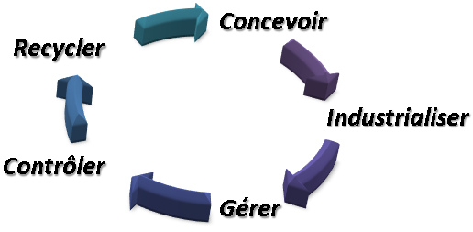

C’est quoi un BUT GMP ?
Un généraliste des industries mécaniques
dans les domaines liés au cycle de vie d’un produit
  Métiers :
  Bureaux d’études et d’outillage
Méthodes et industrialisation
Maintenance
Organisation & Gestion de la Production
Assurance et contrôle de la qualité
Essais, R&D
Laboratoires de recherche
Achats, …

Slide 16
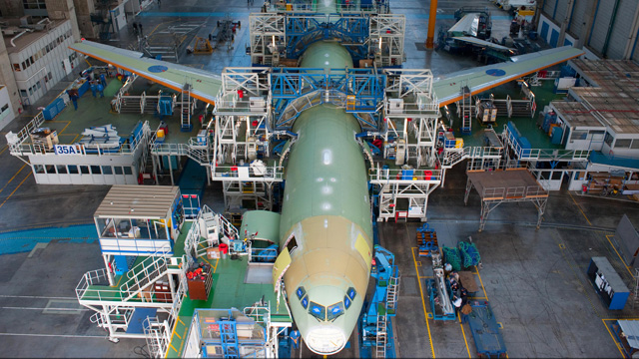
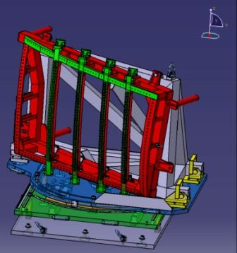
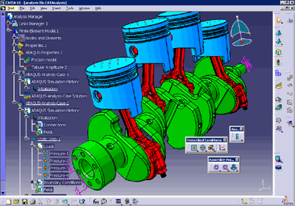
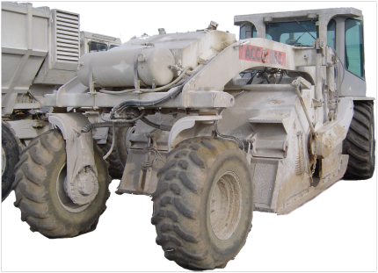
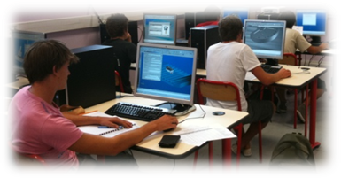
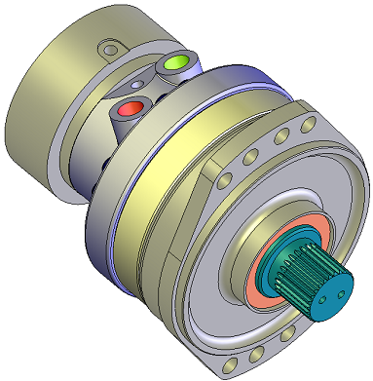
Quelles compétences en GMP ?
CONCEVOIR
CAO CATIA V5

Slide 17
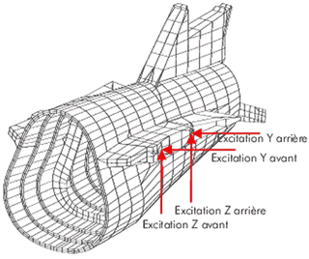
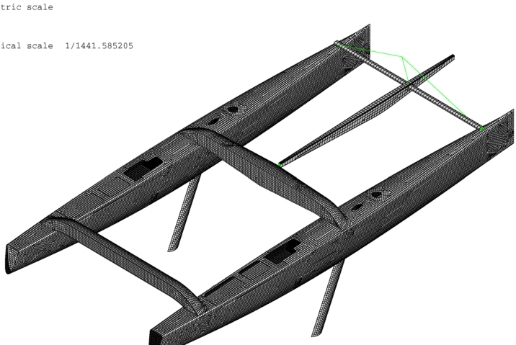
Quelles compétences en GMP ?
DIMENSIONNER
Calcul de structures
Mécanique
CAO CATIA V5
Catamaran
Orange II
Mat 45 m Voiles 1000 m2
« Orange II »
110 Pieds ( 37,80m )
30 Tonnes Carbone-Nomex

Slide 18
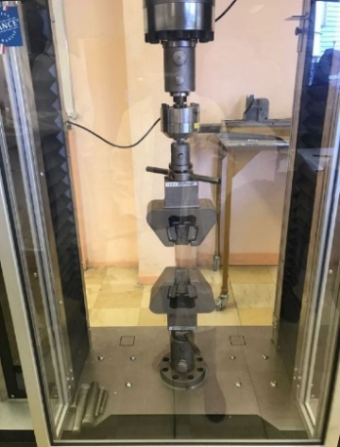
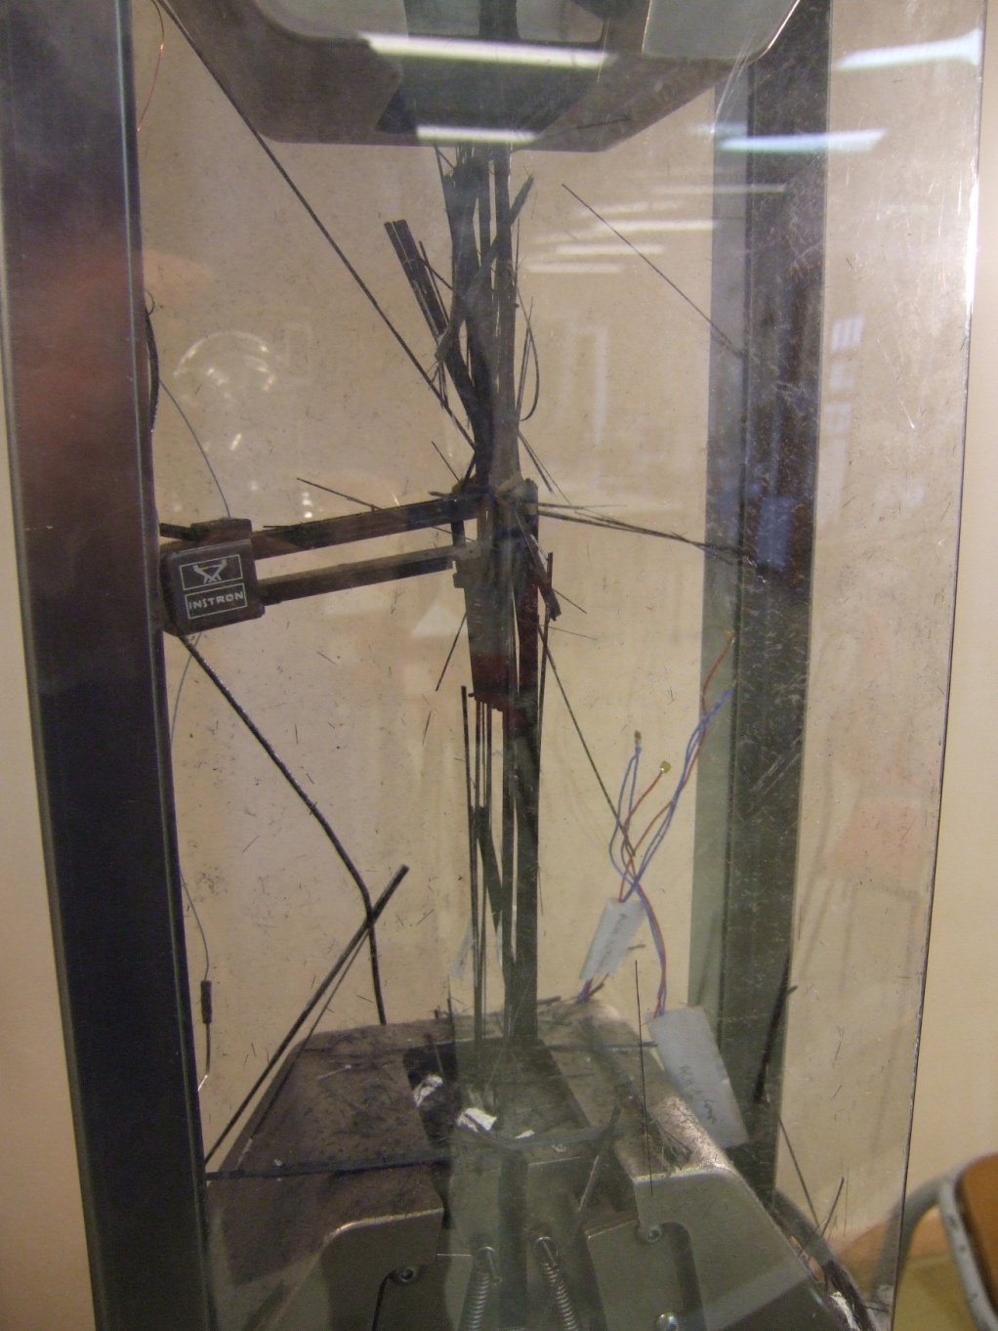
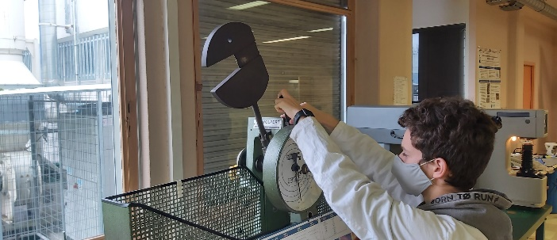
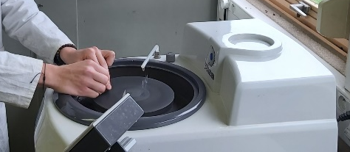
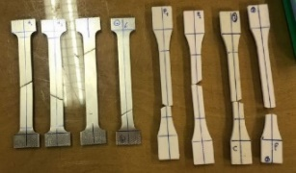
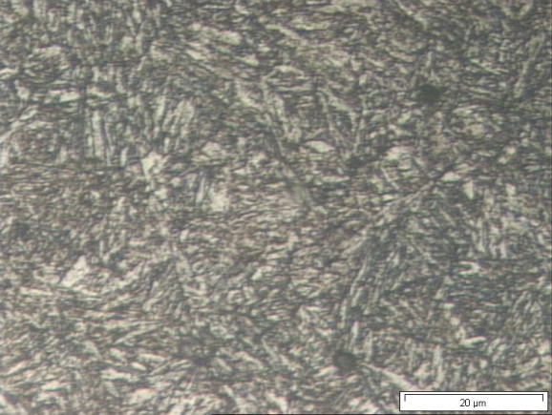
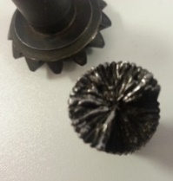
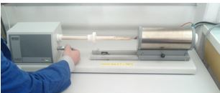
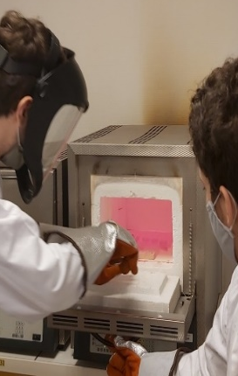
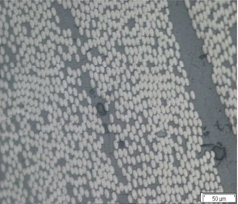
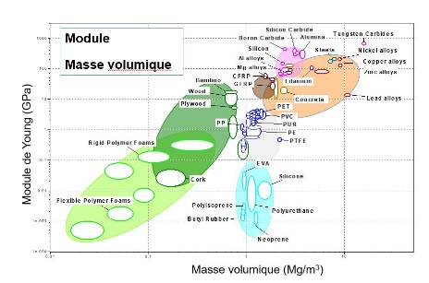
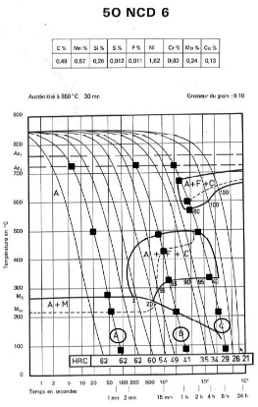
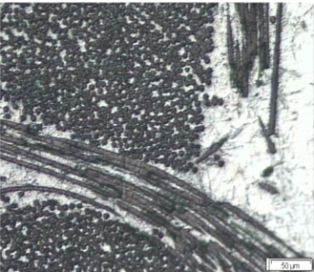
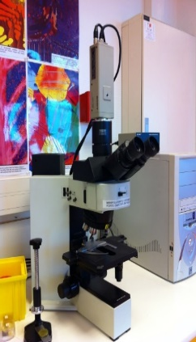
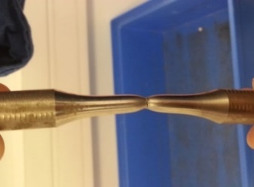
Quelles compétences en GMP ?
CARACTERISER
TESTER essais thermique et mécanique
PREPARER des échantillons
Essais de traction
Résilience
OBSERVER analyse microscopique
CONFRONTER
Mise en œuvre des
traitements thermiques

Slide 19
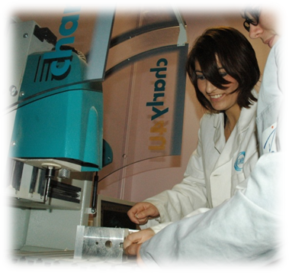
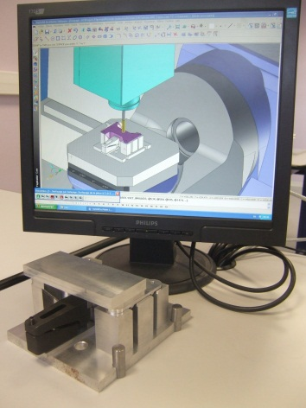
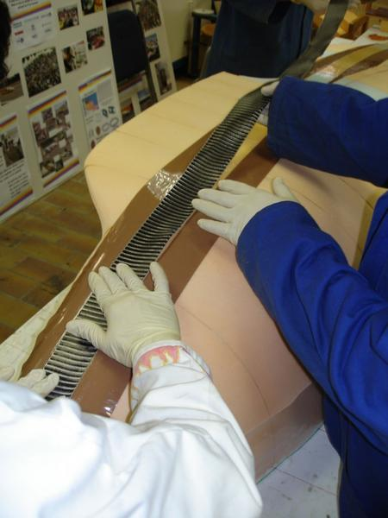
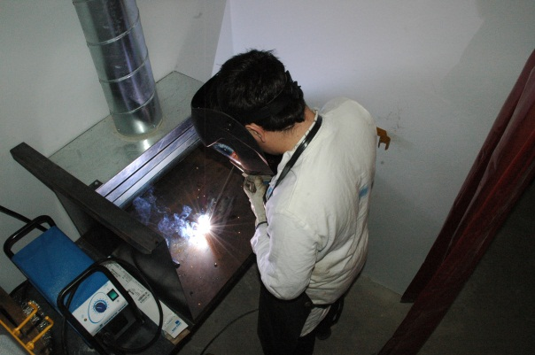
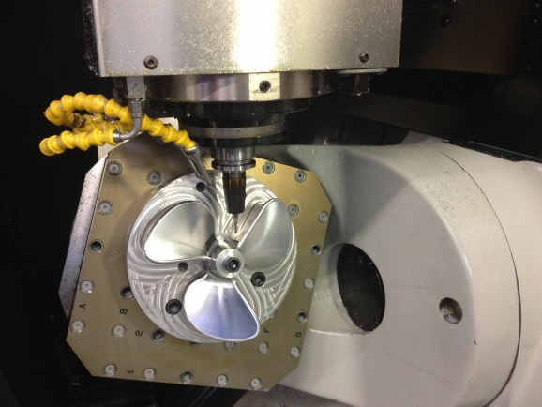
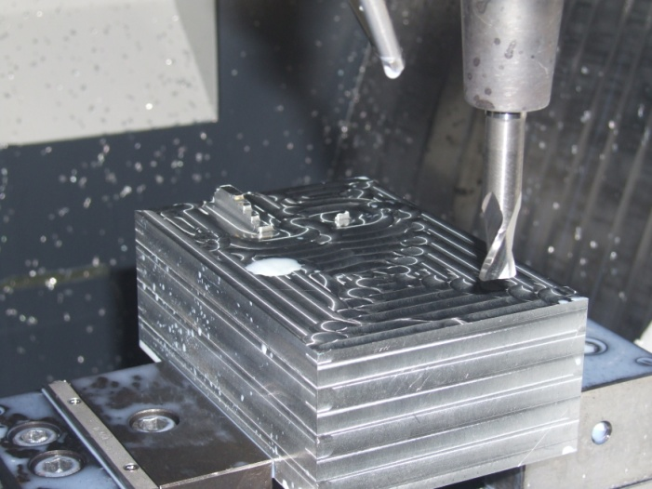
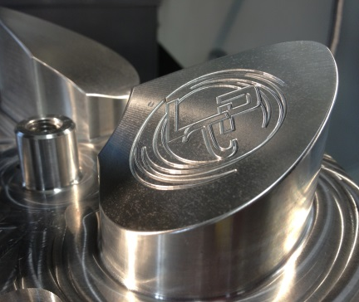
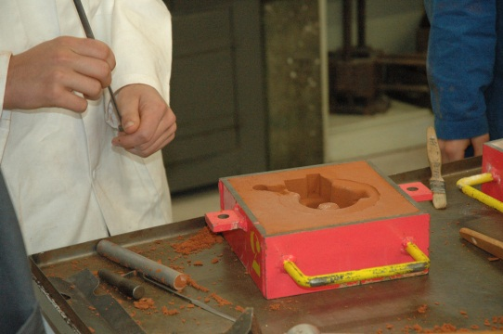
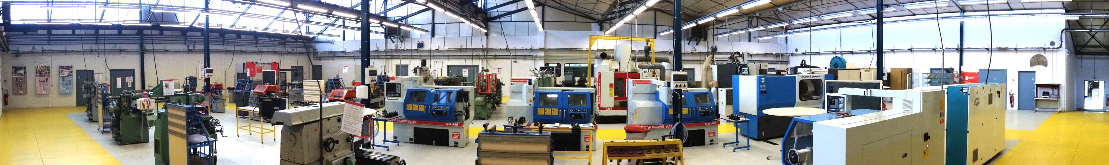
Quelles compétences en GMP ?
INDUSTRIALISER - FABRIQUER - PRODUIRE

Slide 20
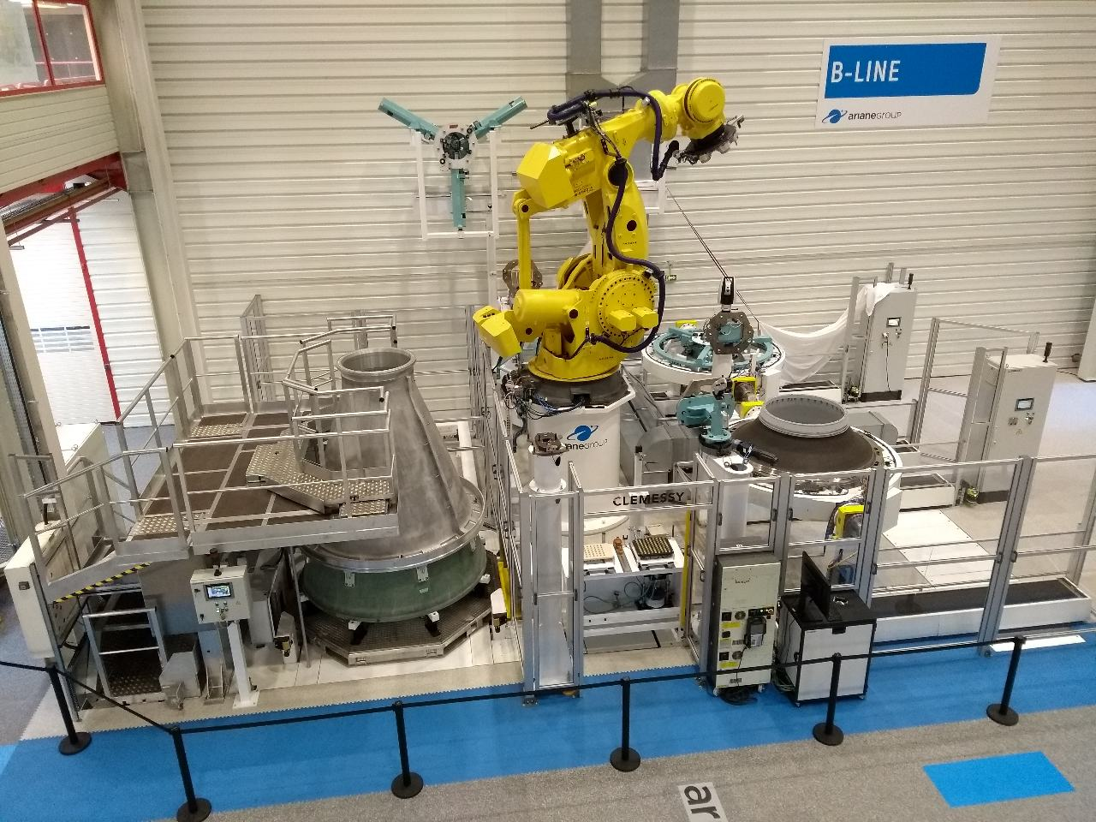
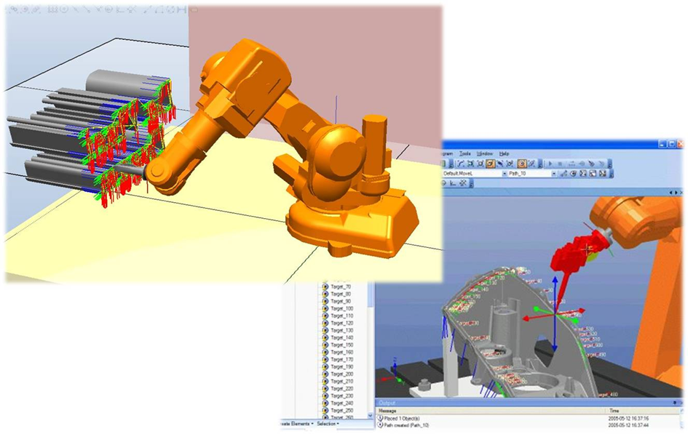
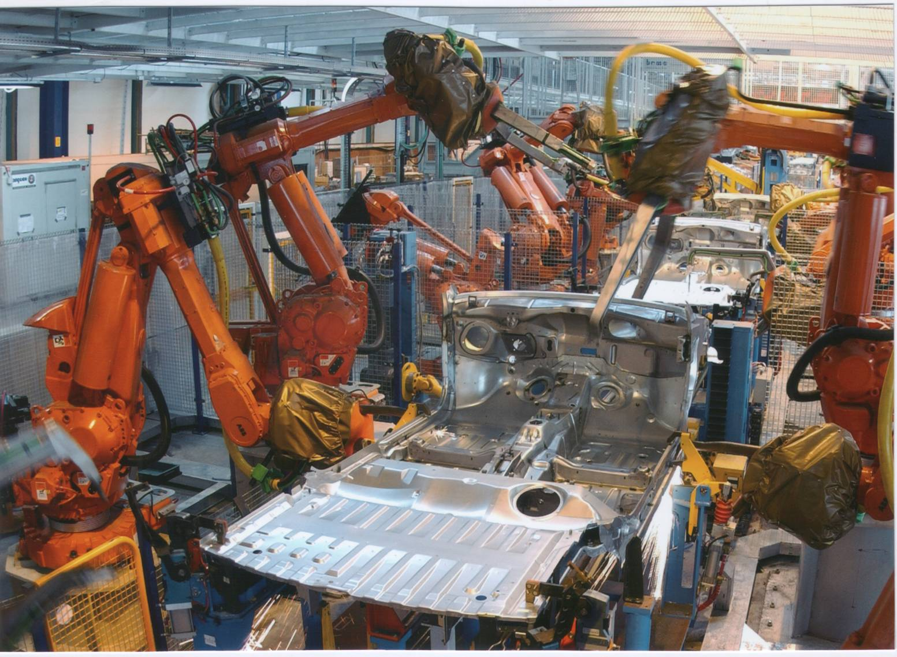
Quelles compétences en GMP ?
INDUSTRIALISER - PILOTER

Slide 21
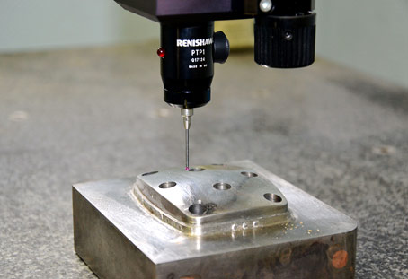
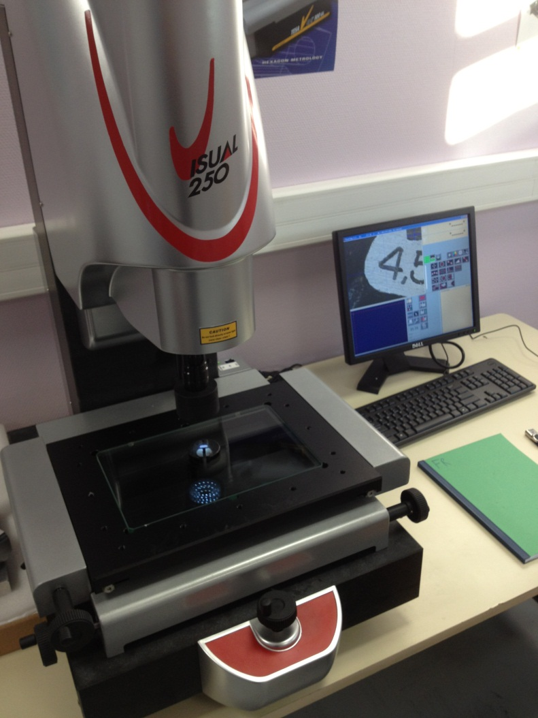
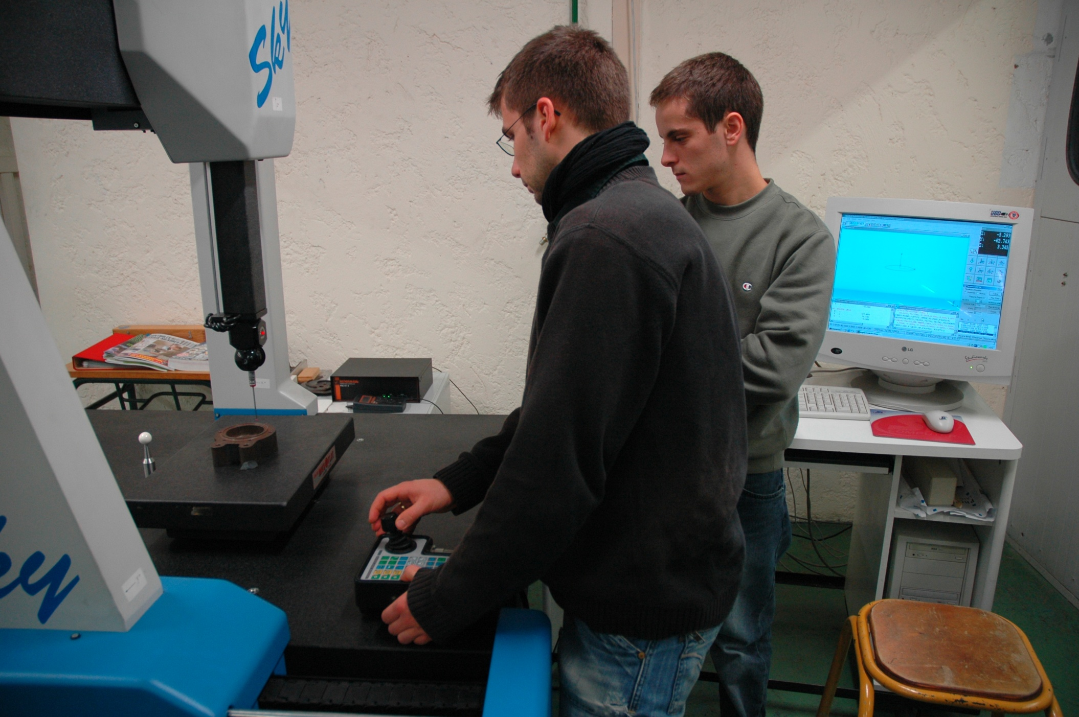
Quelles compétences en GMP ?
INDUSTRIALISER - CONTRÔLER

Slide 22
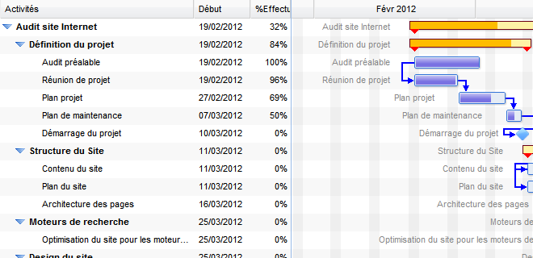

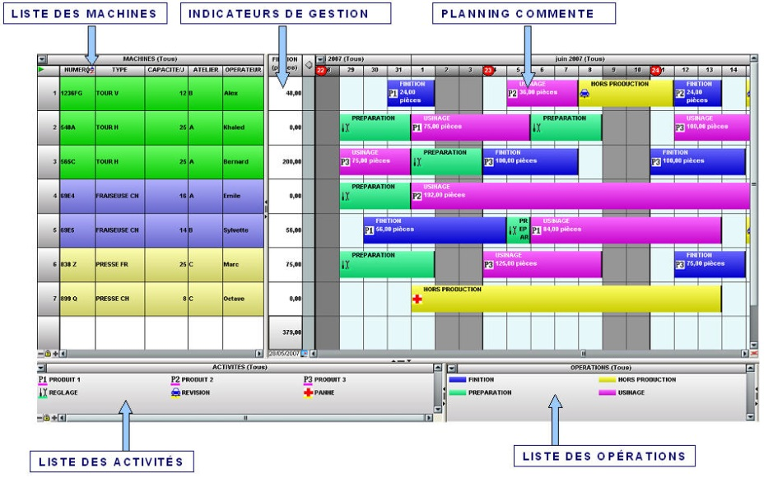
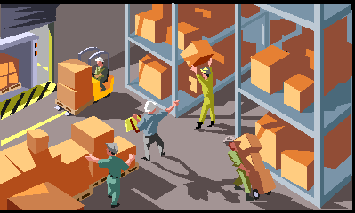
Quelles compétences en GMP ?
INDUSTRIALISER - GERER

Slide 23
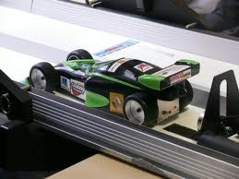








Des mises en situation et des projets tout au long de la formation

Slide 24

Un Programme Pédagogique National (PPN)

Slide 25


Un Programme Pédagogique National (PPN)
5 parcours possibles et les étudiants choisissent un parcours en fin BUT 1A

Slide 26






Le parcours robotique, c’est quoi ?
Le parcours robotique est une formation scientifique et technologique inter-départements.
Compétences : conception, intégration, programmation
et maintien en conditions opérationnelles de robots.
Qui ? Environ 20 étudiants inscrits en DUT à l’IUT de Bordeaux
GEII
GMP
INFO
MP
JEUDI APRES-MIDI
TEMPS PLEIN
Semestre 1
S2
S3
S4
Stage
Club
Innovation
(32H)
Robotique mobile
(64 H)
Robotique industrielle
(64 H)
Robotique avancée
(280 H)
Robotique
(10 sem.)
Option
Intégré au DUT
En remplacement d’autres modules

Slide 27

Après le BUT GMP ?
VIE ACTIVE
BUT
BAC
Ecoles d’Ingénieur
VIE ACTIVE
Ecoles de commerce , etc
Doctorat
VIE ACTIVE
Master
+3
+5
+8

Slide 28

Actuellement après le DUT GMP
Moyenne des salaires nets : 1625€ - 1925€
  1583€ en formation initiale
  1800€ en formation en alternance
83% d’insertion 6 mois après le DUT
Offres non pourvues (23 offres en CDI sur le site du département)

Slide 29

Recrutement ?
Profil des candidats :
STI2D
Bac général à dominante scientifique
2 voies possibles pour le BUT GMP
Formation initiale | Formation en apprentissage possible dès la première année
22 à 26 semaines en entreprise
alternance en troisième année

Slide 30

Recrutement ?

Slide 31

Recrutement - Les idées reçues
L’IUT ne recrute que des bacs avec mention
L’IUT c’est trop dur
  NON mais TRAVAIL, ASSIDUITE, MOTIVATION…
  Dispositif de mise à niveau spécifique à Bordeaux
L’IUT ne recrute pas assez de BTn
  33% à 38 % des primo-entrants
  Objectif national 50%
ADMISSION EN IUT ≠ Titulaire du BUT

Slide 32








Boostez votre dossier !
Cours en ligne ouvert
Inscription possible à tout moment
Conseils, témoignages, forums
Toutes les infos sur le site de GMP

Slide 33
Et si je me trompe d’orientation ?
Ça peut arriver !
Dispositifs de passerelle au cours du cursus
Changement de parcours : spécialité, formation
Réorientation possible en cours d’année en BTS dont les objectifs pédagogiques sont proches et complémentaires
Exemple : Passerelles entre le département GMP et les sections STS

Slide 34
Dates importantes
Je poursuis ma réflexion,
je formule mes vœux,
je confirme ma liste de vœux finale.

Slide 35
Dates importantes
Je reçois les réponses des formations
et je décide

Slide 36

Dates importantes
Je participe aux JPO
le 05 mars 2022 !
Toutes les informations seront sur notre site internet

Slide 37

DES QUESTIONS ?
recrutement-but-gmp@iut.u-bordeaux.fr
http://www.iut.u-bordeaux.fr/gmp

